Slide 1
МАДОУ ДЕТСКИЙ САД № 9 «СКАЗКА»
Интерактивная дидактическая игра
для дошкольников
Я расту здоровым!
Разработала:
Костякова
Олеся Леонидовна

Slide 2
Интерактивная игра для дошкольников
Я расту здоровым!
Цель: знакомство детей дошкольного возраста с основами здорового образа жизни.
Задачи:
расширять знания о полезных и вредных продуктах;
закреплять представление о режиме дня,
формировать знания детей о гигиенических нормах и культуре поведения;
воспитывать интерес к занятиям физической культурой и спортом, негативное отношение к вредным привычкам;
воспитывать ответственное отношение к своему здоровью, повышать мотивацию на здоровый образ жизни.

Slide 3
А я Маша!
Сегодня, мы и наши друзья, расскажем вам о том, как заботиться о своем здоровье.
Привет, я Миша!
Мы ведем здоровый образ жизни.

Slide 4
Режим дня
Большое значение для здоровья и физического развития детей имеет
режим дня.
Давайте поупражняемся в определении частей суток по видам деятельности.

Slide 6
Гигиена
Правила личной гигиены –
это набор гигиенических правил поведения человека,
которые созданы для соблюдения чистоты тела и всего организма.
Пользуясь, подсказками, расскажите, как вы соблюдаете правила личной гигиены.

Slide 7
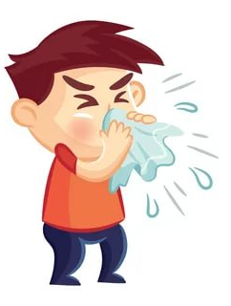

Slide 8
Правильное питание
Правильное питание-
это сбалансированный рацион из натуральных и качественных продуктов, которые удовлетворяют все нужды организма, кроме того, идут ему на пользу. А знаете, ли вы, какие продукты лучше не употреблять в пищу? Выберите и отправьте в корзину только полезные продукты.

Slide 9
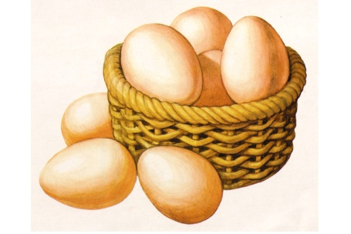
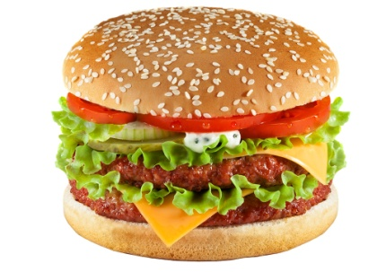
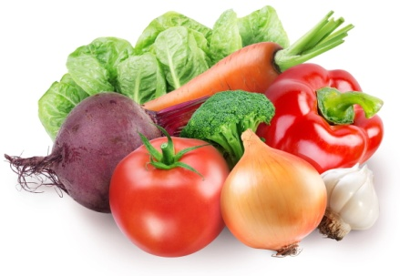
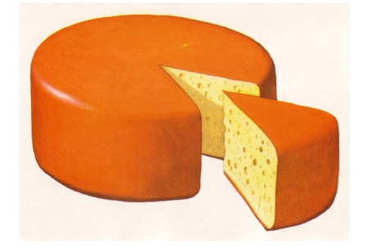
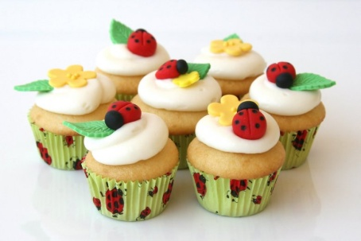
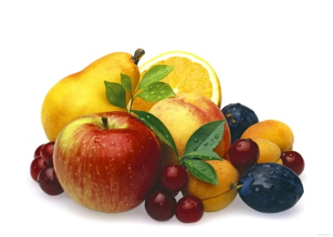
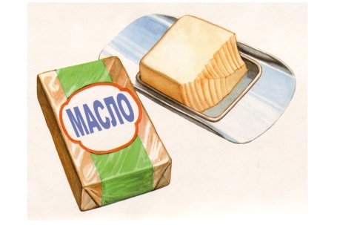

Slide 10
Выбор одежды
Сама по себе одежда не греет, она помогает сохранить тепло тела.
Все мы знаем, что нужно одеваться не только по погоде, но и по сезону.
Давайте проверим, как по сезону умеете одеваться вы.

Slide 12
Физкультура и спорт
Физическая культура –
это комплекс мероприятий ,
направленных на укрепление
здоровья человека.
Регулярные тренировки укрепляют организм и помогают справиться с болезнями, хорошо влияют на внимание, память, мышление.
Приглашаю вас на
веселую зарядку!

Slide 13
«Зарядка»
А сейчас все по порядку
Встанем дружно на зарядку.
Руки в стороны, согнули,
Вверх поняли, помахали,
Спрятали за спину их, оглянулись:
Через правое плечо,
Через левое плечо.
Дружно присели, пяточки задели.
На носочки поднялись,
Опустились, руки вниз.

Slide 14
Отсутствие вредных привычек
Вредные привычки - это действия, которые повторяются
большое количество раз и могут нанести вред здоровью.
Давайте, посмотрим на некоторые из них. Расскажите, какой вред они могут нанести и избавьтесь от них.

Slide 15
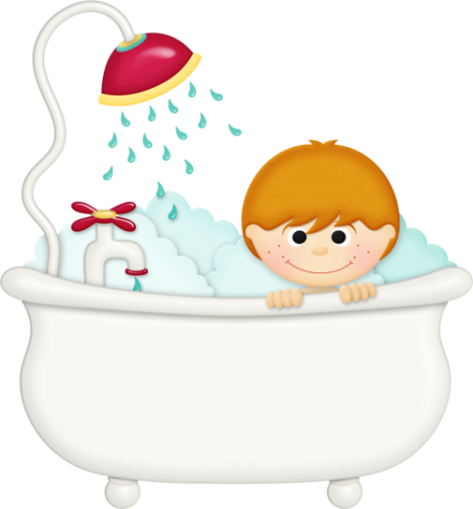
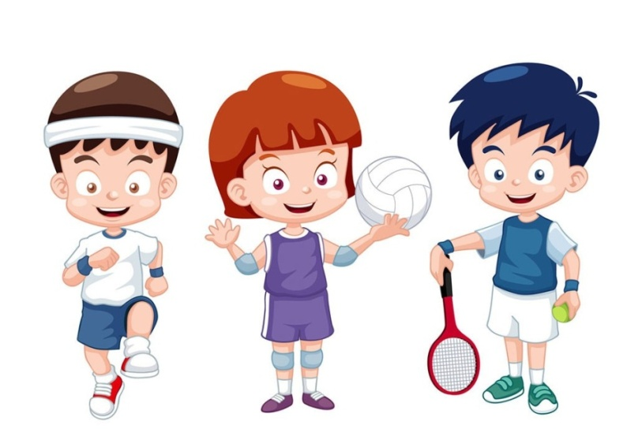

Slide 16
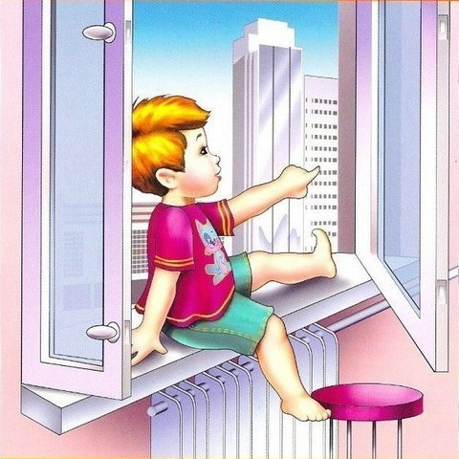
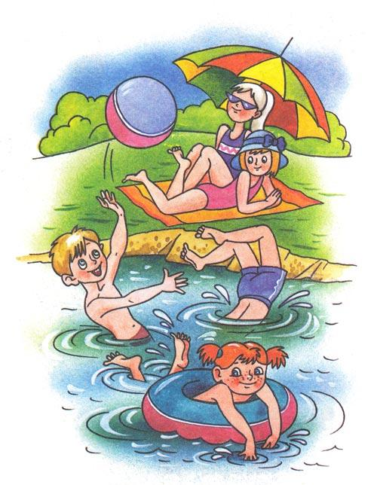
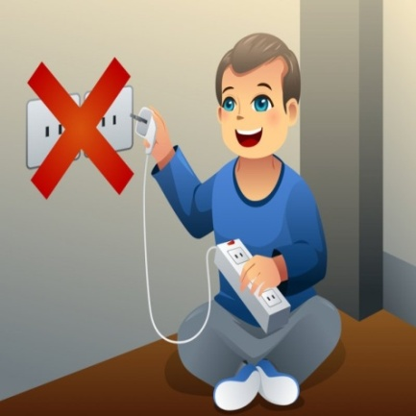
Безопасное поведение
Безопасное поведение -
это поведение человека, не приносящее вреда себе и окружающим...
Объясните ситуации.

Slide 17
Хорошее настроение
Учеными доказано,
что здоровый образ жизни невозможен без хорошего настроения.
Музыка и танцы- это источник положительных эмоций!
Приглашаю вас, потанцевать и
поднять себе настроение!

Slide 18
Хорошее настроение
Мы что-то потеряли, И долго его искали, И небо было хмурым, И дождик моросил. Под лепестком ромашки, У месяца в кармашке, Нигде пропажи нашей Никто не находил. Припев: Хорошее настроение Сплошное невезение, Когда однажды утром Его ты не найдешь Хорошее настроение, Немножко вдохновения, И ты уже с друзьями, Танцуешь и поешь
Откуда оно берется, Где прячется и смеется, И в солнечные сети Ты зря его ловил. Известно всем на свете Оно в твоей конфете, Которую ты с другом Сегодня разделил
Припев:
Хорошее настроение Сплошное невезение, Когда однажды утром Его ты не найдешь Хорошее настроение, Немножко вдохновения, И ты уже с друзьями, Танцуешь и поешь
Слова и музыка: Наталия и Виталий Осошник

Slide 19
Будьте здоровы!

Slide 20
Источники:
Текст песни «Хорошее настроение» [Электронный ресурс] https://nsportal.ru/nachalnaya-shkola/muzyka/2021/03/15/tekst-pesni-horoshee-nastroenie (Дата обращения —14.10.23).
Физкультурные минутки в детском саду [Электронный ресурс] https://nsportal.ru/detski-ysad/fizkultura/2012/10/23/fizminutki (Дата обращения —14.10.23).
Картинки: из открытых источников сети Интернет

